Slide 1
HCL ソフトウェア
モバイル、VR、ウェアラブル
アプリ開発のためのローコード開発
HCL Volt MX
株式会社 エイチシーエル・ジャパン
2022年8月24日(水)

Slide 2
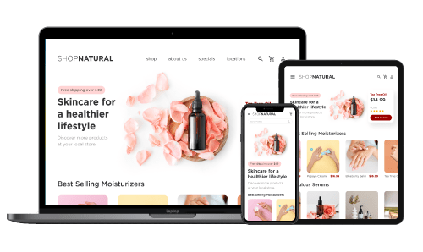
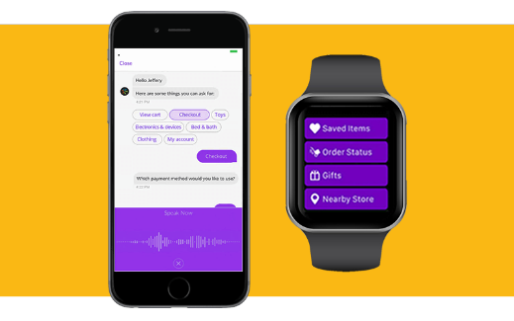
HCL Volt MX 7月発売開始
プロ向けローコード/マルチエクスペリエンス(MX)開発のリーダー
    JavaScriptによる開発でネイティブモバイルを始め
    様々なアプリを一括で生成
IoT、クラウド、エンタープライズシステムをアプリへ
    人感センサーやRFIDと連携した会議室予約
    AIチャットと連携した付加価値サイト
    クラウドCRMのフロントエンドモバイル
    などなど適用範囲は様々
豊富な実績
    国内では Kony Mobility Platform という名称にて
    B2E, B2C 領域で多く活用中

Slide 3






HCL Volt MXの歩み (国内では2022年7月発売開始)
デジタルトランスフォーメーションのビジョナリーそしてリーダーとして評価
2019年9月
Temenos社がKony社を買収
2007
Kony 創立
2019年3月
Kony Quantum 開始
2020年6月
HCLとTemenos社との
パートナーシップ

Slide 4


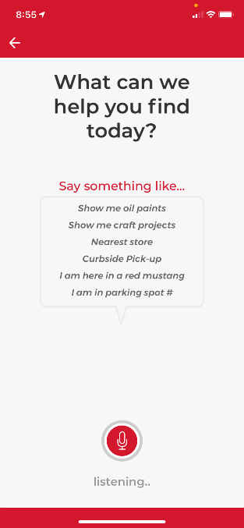
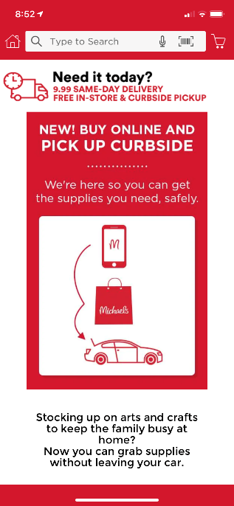
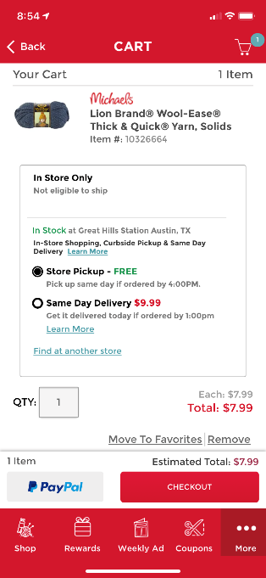

Michaels
ECと店舗の購買に利用できる
モバイルアプリを提供
・毎月200万人のアクティブユーザー
（60％がオプトイン）
・2020年のブラックフライデーにターゲットを絞ったオファーで送信された10億件の通知
・Apple App Storeで4.8と評価され、170,000件以上のレビュー
・Covid中に、マイケルズはアプリを拡張して、
コマース強化
スキャン＆ゴー (セルフサービス決済）
カーブサイドピックアップ (駐車場受け取り)
など
を追加し2020年に収益を25％増加させました。
Notes:
B2C

Slide 5
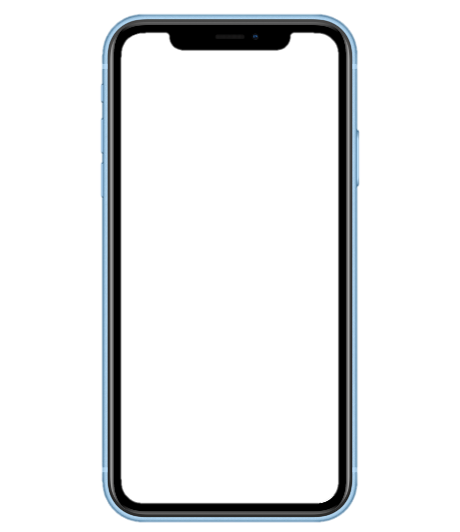
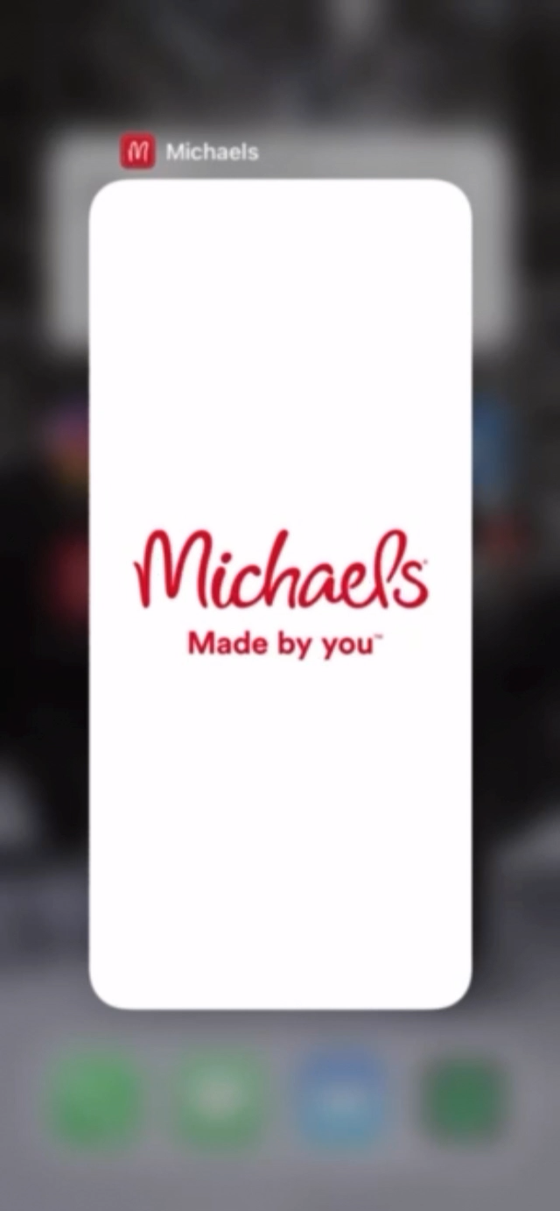
例) カスタマージャーニー
最寄りの店舗を探す
  ストアマップを表示
  音声検索
  経路探索
店舗での購入
  チェックイン
  音声での商品位置検索
  商品のバーコードスキャンで
  商品詳細、クーポン、EC購入確認
  クーポンを適用
  バーコードスキャンで購入
  合計金額の確認
  アプリによる決済
Michaelsのアプリ
(動画デモ)

Slide 6
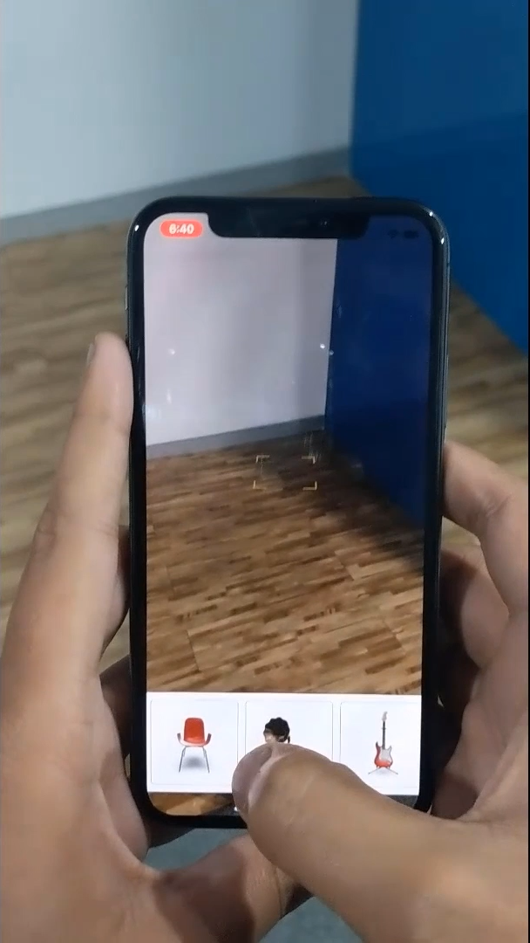
購入検討中のイスを自分の部屋に設置したイメージを確認 (デモ)

Slide 7
















Volt MX プラットフォーム
モバイル
ウェアラブル
デスクトップ
タブレット
キオスク
IoT
チャットボット
Volt MX プラットフォーム
Flare: 特許取得済みオムニチャネルウィジェットライブラリ ＆ API
マーケットプレイス
Iris: 統一されたビジュアルデザインと開発環境
Foundry: セキュアなアプリバックエンドサービスとの統合アダプタ
DevOps & 自動化テスト
クラウドネイティブと SaaS ホスティング
ERP
クラウド API
CRM
Web サービス
SaaS アプリ
データベース
IoT
HCL

Slide 8
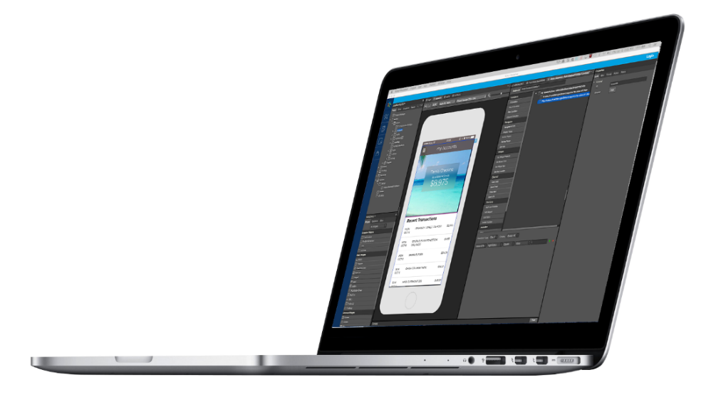
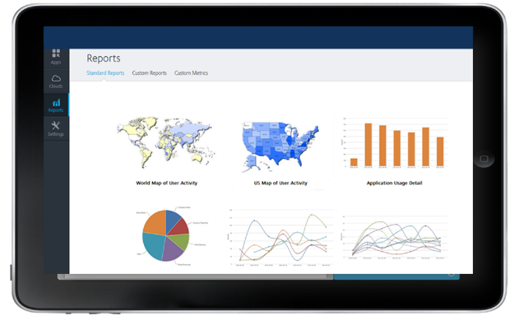
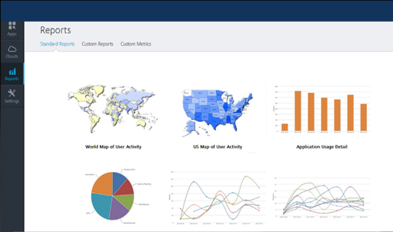
HCL Volt MX 開発環境とクラウドサービス環境
アプリ開発
マルチチャネルのアプリの設計とクラウドコラボレーションによる迅速な開発、エンタープライズグレードの複数のプラットフォームにシームレスに対応したローコード開発ツール
Iris
ミドルウェア・サービス
オープンスタンダードな開発環境とエンタープライズグレードのバックエンドサービス。エンタープライズ・アプリケーションの俊敏性、可視性、制御性を向上させます。
Foundry

Slide 9


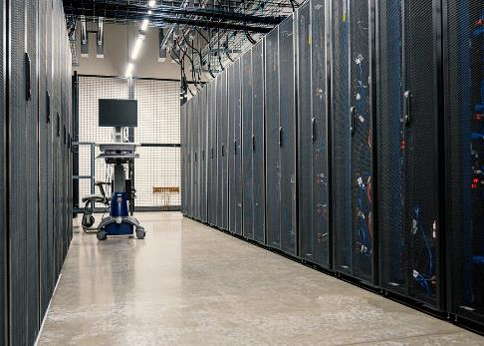
Volt MX Accelerators サービスメニュー
アプリケーション配信サービス
技術相談サービス
アプリケーションサポートサービス
(提供予定)
HCLオフショアのApp Factory経由でアプリを配信
Acceleratorsサービスでは、最短4週間でお客様の最初のVolt MXアプリケーションを構築し、8週間以内に展開(※)
Volt MXの技術者によるオンサイトでの実施
最初のアプリケーションを確実に構築し、2つ目以降のアプリケーション構築ができるように支援
リモートでのアプリケーションのサポートと運用
クラウド/オンプレミスいずれも可能
24/365のサポート
アプリケーション拡張支援
ソフトウェアのアップデート
※ 最初に開発するアプリケーションのに応じて価格が異なります。

